Slide 1







Bitcoin
₿3.125
Thuật ngữ
@anilsaidso

Slide 2


Nội dung
Bitcoin
Lightning Network N.O.S.T.R.
₿

Slide 3










₿3 .125
@anilsaidso
1
2
3
bitcoin
Tiền
mạng lưới
Kết nối các máy chủ
dữ liệu chuỗi
nối các giao dịch đã xác minh

Slide 4










@anilsaidso
₿3.125
bitcoin
Tiền
1
2
3
mạng lưới
kết nối các máy chủ
dữ liệu chuỗi
nối các giao dịch đã xác minh

Slide 5
bitcoin
trong số 21 Triệu tổng cung
@anilsaidso
₿3.125
Đơn vị gốc của chuỗi dữ liệu Bitcoin
=12,500,000
satoshis

Slide 6
satoshi
@anilsaidso
100,000,000
sats
Một bitcoin có thể được chia nhỏ thành 100 triệu satoshis (sats)
1 BTC

Slide 7
Nguồn cung phát hành
@anilsaidso
90%
Đây là tổng số lượng Bitcoin tối đa sẽ được đào ra và lưu hành.
₿0
₿21Tr

Slide 8

lịch cung ứng
@anilsaidso
₿21Tr
lịch trình sản xuất bitcoin được lập trình sẵn.
₿0
2009
2022

Slide 9
₿50
₿25
@anilsaidso
Chia đôi (halving)
tốc độ sản xuất bitcoin mới cho một khối sẽ bị giảm đi 50%, sau mỗi lần đóng gói 210,000 khối dữ liệu (khoảng 4 năm/lần).
₿12.5
₿6.25
₿3.125

Slide 10
₿3.125
@anilsaidso
mạng lưới
Kết nối các máy chủ
1
2
3
bitcoin
tiền
dữ liệu chuỗi
nối các giao dịch đã xác minh

Slide 11
Mạng lưới bitcoin
@anilsaidso
Tập hợp các máy chủ được kết nối theo 1 tổ hợp các quy tắc chung.

Slide 12



Phần mềm bitcoin
@anilsaidso
Tải về
Phần mềm mã nguồn mở được viết theo 1 tập hợp các quy tắc.
Bitcoin Core 22.0

Slide 13

Máy chủ
@anilsaidso
Running Bitcoin
Chạy phần mềm bitcoin
Lưu giữ 1 bản sao hoàn chỉnh của chuỗi dữ liệu
Thực thi các quy tắc của mạng lưới
3
2

Slide 14

Ứng dụng người dùng
@anilsaidso
kết nối máy chủ để tương tác với mạng
chỉ lưu trữ một phần của thông tin vào bộ nhớ cứng

Slide 15

₿3.125
@anilsaidso
1
2
3
bitcoin
tiền
mạng lưới
kết nối các máy chủ
dữ liệu chuỗi
nối các giao dịch đã xác minh

Slide 16
Khối dữ liệu
@anilsaidso
2
Đóng dấu thời điểm 1 lô giao dịch đã đươc xác minh.
trung bình 10 phút/lần.
Giao dịch 1
Giao dịch 2
Giao dịch 3

Slide 17
bitcoin dữ liệu chuỗi
@anilsaidso
liên kết các khối dữ liệu theo trình tự
sổ cái ghi nhận tất cả các giao dịch đã đươc xác nhận trong lịch sử
1
2
3
Khối dữ liệu đã xác minh

Slide 18

Merkle tree
@anilsaidso
Gốc Mã hóa
Cấu trúc dữ liệu tiết kiệm không gian lưu trữ và chứng minh tính hợp lệ của giao dịch dễ dàng.
Mã hóa (1,2)
Mã hóa (3,4)
Mã hóa (1)
Mã hóa (2)
Mã hóa (3)
Mã hóa (4)
Giao dịch 1
Giao dịch 2
Giao dịch 3
Giao dịch 4

Slide 19


Giao dịch 1
Mã hóa (1)
@anilsaidso
Giao dịch
chuyển đổi chủ sở hữu bitcoin giữa các thành viên trong mạng bitcoin
người chuyển sẽ ký mã hóa
₿0.15

Slide 20


Mạng Lightning
Cơ bản
@anilsaidso

Slide 21
Mạng Lightning
Giao thức mở rộng bằng giao dịch ngoại mạng bitcoin.
Liquid, federated side-chains, v.v.
Tầng 2 (off-chain)
Mạng Lightning
Mạng khác
Tầng gốc (on-chain)
Giao thức Bitcoin
@anilsaidso

Slide 22
Mạng Lightning
Tầng thanh toán
Tầng định tuyến
Tầng P2P
Tầng tin nhắn
Tầng kết nối mạng
Bộ giao thức lightning bao gồm 5 tầng
@anilsaidso

Slide 23



máy chủ Lightning Thiết bị tải và vận hành phần mềm cụ thể để kết nối và tương tác với mạng Lightning.
@anilsaidso

Slide 24





Ví Lightning
Ví lightning luôn ở trạng thái kết nối. * Không nên trữ nhiều bitcoin trong ví này.
Savings
2.56
745,000
Spending
@anilsaidso

Slide 25

Tầng thanh toán
Mối liên hệ tài chính giữa 2 máy chủ
Ứng trước:
75,000 sats
Ứng trước :
75,000 sats
Tổng khả năng thanh toán của kênh:
150,000 sats
@anilsaidso

Slide 26




Đa chữ ký
Số dư:
150,000 sats
Để mở kênh thanh toán và thực hiện chuyển khoản trên chuỗi dữ liệu Bitcoin cần phải có chữ ký của 2 bên tham gia.
@anilsaidso
2 of 2

Slide 27


Giao dịch ngoại mạng
Một sổ ghi nợ được mở để cập nhật các giao dịch giữa hai bên, số dư cuối cùng sẽ được thanh toán trên chuỗi dữ liệu Bitcoin để kết toán và đóng sổ.
Rót vốn (nội mạng)
Thực hiện giao dịch Giao dịch 1 Giao dịch 2 Giao dịch 3
Kết sổ (nội mạng)
@anilsaidso

Slide 28





Thanh toán định tuyến
Giao dịch chuyển khoản giữa các bên không cùng kênh sẽ được chuyển tiếp qua các kênh trung gian để đến điểm cuối cùng.

Slide 29


Ứng trước:
75K sats
Ứng trước :
75K sats
Ứng trước :
25K sats
Ứng trước :
25K sats
5K sats
@anilsaidso
5K sats
5K sats
-5K sats
+5K sats

Slide 30

NOSTR
Cơ bản
@anilsaidso

Slide 31
N.O.S.T.R.
Notes and Other Stuff Transmitted by Relays
Giao thức mở cho mạng truyền thông tự do do @fiatjaf sáng lập
@anilsaidso

Slide 32
THÀNH PHẦN
Người dùng
Sự kiện
Trạm chuyển tiếp
NOSTR
Ứng dụng cuối

Slide 33


Người dùng
Giống như giao thức bitcoin, tham gia nostr không cần xin phép.
@anilsaidso
Khóa chung
Vai trò giống như tên tài khoản để mọi người tìm bạn.
Khóa riêng
Vai trò giống như mật khẩu, dùng để ký xác nhận tin nhắn định danh của bạn.
*BÍ MẬT
Để sử dụng giao thức, người tham gia phải tạo 1 cặp khóa: khóa chung & khóa riêng

Slide 34

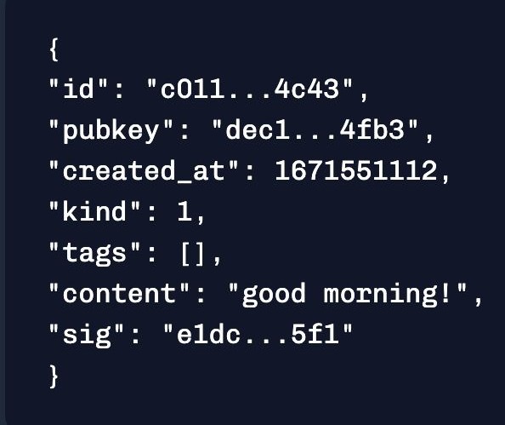
Sự kiện (Events)
@anilsaidso
Nostr là giao thức để đóng gói các đối tượng văn bản đơn giản.
Những đối tượng này gọi là sự kiện.

Slide 35
Thành phần của Sự kiện
@anilsaidso
Mã định danh sự kiện
Người dùng
Đóng dấu thời gian
Loại sự kiện (ví dụ: ghi chú, tin nhắn, v.v.)
Tags
(ví dụ: xác định bài viết là phản hồi cho sự kiện XYZ.)
Xác nhận định danh
(được ký xác minh bởi khóa riêng của người dùng)
Nội dung tin nhắn

Slide 36

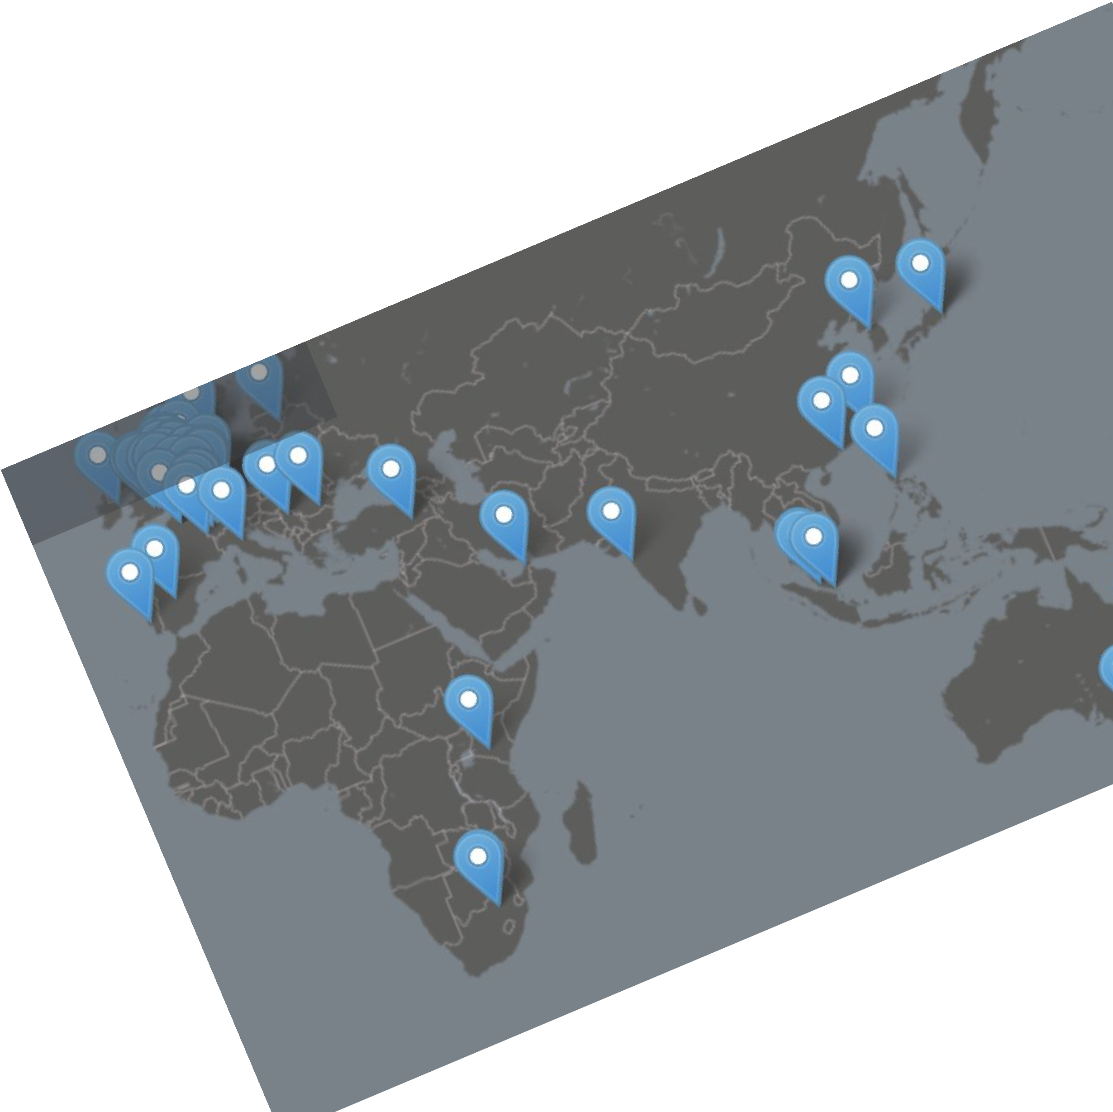
Máy chủ trung gian (Relays)
@anilsaidso
Nội dung đăng không được gửi trực tiếp đến tất cả người dùng hoặc đến một người nhận cụ thể (P2P).
Nội dung được gửi đến một máy chủ trung gian, người dùng có thể đọc được khi kết nối với máy chủ đó.
Máy chủ trung gian có thể là công cộng /tư nhân, miễn phí/thu phí, hoặc cụ thể cho ứng dụng.

Slide 37




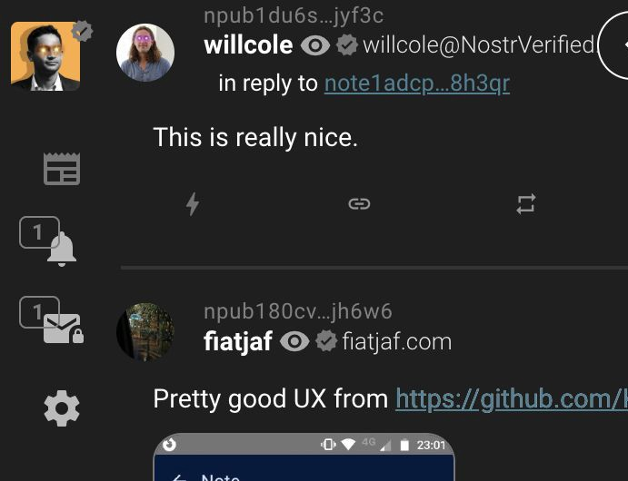
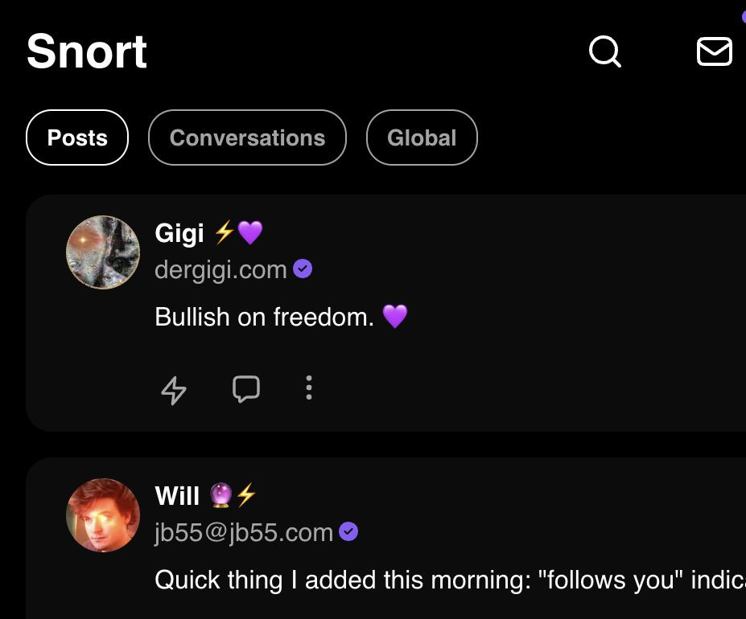
Ứng dụng người dùng (Clients)
@anilsaidso
Mobile
Người dùng tương tác với giao thức nostr thông qua ứng dụng mobile/web.
Web (browser)
Có thể sử dụng bất kỳ ứng dụng nào hoặc thậm chí tự tạo ứng dụng riêng của bạn.

Slide 38





Ủng hộ (Zaps)
@anilsaidso
Vì là 1 giao thức mở, Nostr có thể tương tác với nhiều giao thức mở khác như Lightning.
Khi sử dụng các ứng dụng tương thích, người dùng có thể ủng hộ và thể hiện sự đánh giá của họ đối với nội dung đăng tải bằng cách tặng tiền (zapping) một bài đăng.
Balance
65,000

Slide 39


Anil
@anilsaidso
Biên dịch: @AnhContact

